Slide 1
Organisasi dan arsitektur komputer
Pertemuan 15

Slide 2
Dukungan Sistem Operasi
• Kenyamanan
Membuat komputer lebih mudah digunakan
• Efisiensi
Memungkinkan penggunaan sumber daya komputer yang lebih baik

Slide 3
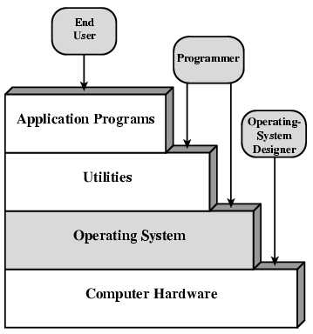
Lapisan Sistem Komputer

Slide 4
Service Sistem Operasi
Pembuatan program
Eksekusi program
Akses ke perangkat I / O
Akses terkontrol ke file
Akses sistem
Deteksi dan respons kesalahan
Akuntansi

Slide 5
Tipe Sistem Operasi
Interaktif
Batch
Program tunggal (Uni-pemrograman)
Multi-pemrograman (Multi-tasking)

Slide 6
Komputer Awal
Akhir 1940-an hingga pertengahan 1950-an
Tidak Ada Sistem Operasi
Program berinteraksi langsung dengan perangkat keras
Dua masalah utama:
Scheduling – Pengaturan Proses
Waktu Konfigurasi

Slide 7
Sistem Batch
Pengguna mengirimkan pekerjaan ke operator
Operator mengatur batch
Monitor mengontrol urutan proses batch
Ketika satu pekerjaan selesai, kontrol kembali ke Monitor untuk membaca pekerjaan berikutnya
Monitor menangani proses

Slide 8
Fitur Perangkat Keras yang Diinginkan
Perlindungan memori
Timer
Untuk mencegah pekerjaan memonopoli sistem
Instruksi istimewa
Hanya dijalankan oleh Monitor
Interrupt
Memungkinkan untuk melepaskan dan mendapatkan kembali kendali

Slide 9
Sistem Time Sharing
Izinkan pengguna berinteraksi langsung dengan komputer
Interaktif
Multi-pemrograman memungkinkan sejumlah pengguna untuk berinteraksi dengan komputasi

Slide 10
Scheduling
Kunci multi-pemrograman
Long Term Scheduling
Medium Term Scheduling
Short Term Scheduling
I / O

Slide 11
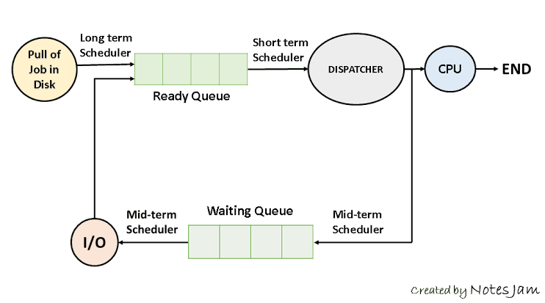

Slide 12
Long Term Scheduling
Menentukan program mana yang diajukan untuk diproses
Setelah diserahkan, suatu pekerjaan menjadi suatu proses untuk penjadwal jangka pendek
Atau menjadi pekerjaan yang diganti untuk medium term scheduling

Slide 13
Medium Term Scheduling
Bagian dari fungsi swapping
Biasanya didasarkan pada kebutuhan untuk mengelola multi-pemrograman
Jika tidak ada memori virtual, manajemen memori juga menjadi masalah

Slide 14
Short Term Scheduling
Dispatcher
Keputusan yang tepat untuk tugas mana yang harus dilakukan selanjutnya
mis. Pekerjaan mana yang benar-benar dapat menggunakan prosesor di slot waktu berikutnya

Slide 15
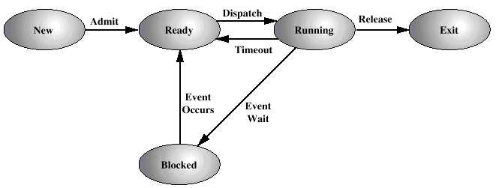

Slide 16
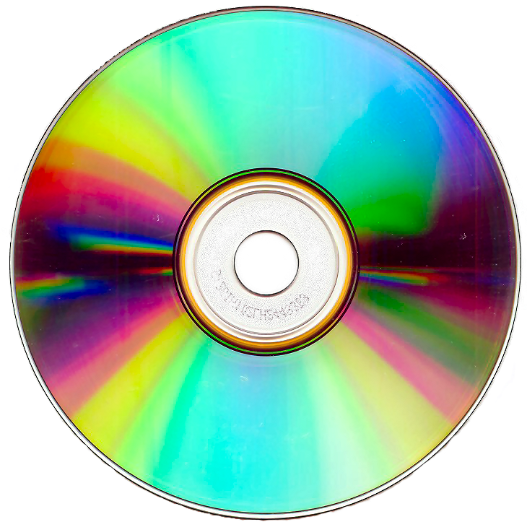
Komunikasi SO dan Perangkat
Ketika kita memasang perangkat seperti printer, pemindai, keyboard atau modem, perangkat tersebut dilengkapi dengan CD driver yang perlu diinstal sebelum perangkat mulai bekerja.
This Photo by Unknown author is licensed under CC BY-SA.

Slide 17

Device Driver
Driver perangkat adalah bagian dari perangkat lunak yang memungkinkan istem operasi komputer untuk berkomunikasi dengan perangkat perangkat keras,

Slide 18
Cont'd
Driver perangkat berfungsi di dalam lapisan kernel sistem operasi. Kernel adalah bagian dari sistem operasi yang secara langsung berinteraksi dengan struktur fisik sistem.

Slide 19
Cont'd
Daripada mengakses perangkat secara langsung, sistem operasi memuat driver perangkat dan memanggil fungsi-fungsi khusus dalam perangkat lunak driver untuk menjalankan tugas-tugas spesifik pada perangkat.
Setiap driver berisi kode khusus perangkat yang diperlukan untuk melakukan tindakan pada perangkat.

Slide 20
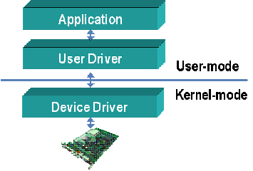
This Photo by Unknown author is licensed under CC BY-SA.

Slide 21
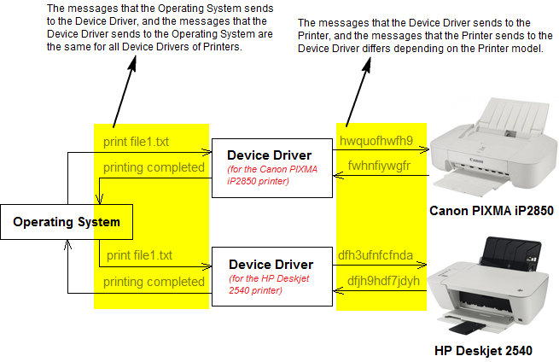

Slide 22
Linux Device Driver
4 Entitas Utama Driver
User-space application
Device file
Device driver
Device

Slide 23
Cont'd
User-space application: Bisa berupa utilitas sederhana seperti echo, atau aplikasi kompleks
Device file: File khusus yang menyediakan antarmuka untuk driver. Berbentuk sebagai file biasa.

Slide 24
Cont'd
Device driver: Perangkat lunak antarmuka untuk perangkat dan berada di ruang kernel.
Device: Berupa perangkat aktual yang ada di tingkat perangkat keras, atau perangkat semu

Slide 25
